Slide 1
PPD1
Teil 1 - Wirkung, Gestaltung und Einsatz
Richard Conrardy

Slide 2
Kennenlernen
Geben Sie bitte an, welche Fächerkombination Sie unterrichten.
Notes:
Hier geht es auch darum zu testen ob sie auf Padlet zugreifen können und alles richtig eingerichtet ist. Fächer wie W&R werden aufgefordert bei Datenschutz- und Urheberrecht zu ergänzen oder zu korrigieren. Informatik darf sich auch gerne bei Datensicherheit aktiv melden.

Slide 3
Leistungsnachweis
Partnerarbeit
ICAP und SAMR
Frühzeitig anmelden
Notes:
Kurz auf den Leistungsnachweis zu sprechen kommen, wie er abläuft und aktiv auffordern sie früh damit zu beschäftigen und Gruppen zu bilden. Wer keine hat, soll sich frühzeitig melden. Es darf gerne Fächerdurchmischt sein.

Slide 4
Walk-In
Notes:
Darauf hinweisen, dass wir uns wirklich freuen, wenn sie sich melden.

Slide 5
ALMA-Modell

Slide 6
Medienarten
Notes:
Nun kommen wir zum Vorbereitungsauftrag über Medienarten.

Slide 7
Auftrag
Wahl
  Passive Lernaktivitäten
  Aktive Lernaktivitäten
  Konstruktive Lernaktivitäten
  Interaktive Lernaktivitäten
Sinnvoller Einsatz
  Text
  Bild
  Audio
  Video
Notes:
Wählt eine Lernaktivität aus eurem Unterricht aus, klassifiziert sie nach ICAP. Wie sieht dort ein sinnvoller Einsatz von Medien aus? Wie würdet ihr das Umsetzen? Haltet eure Antworten auf Padlet fest.

Slide 8
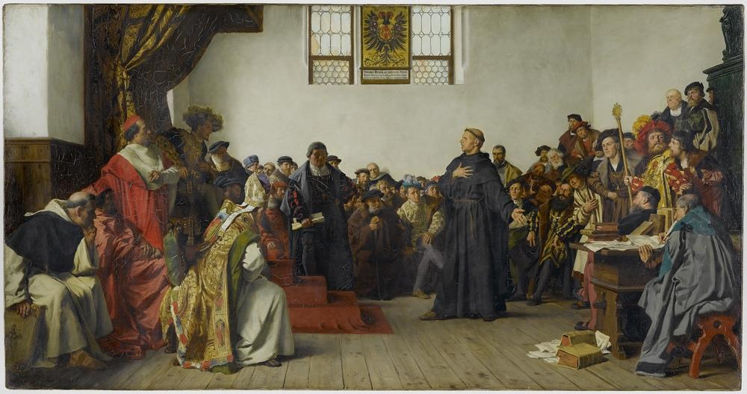
Tritt fest auf, mach’s Maul auf und hör bald auf!
Notes:
Zuerst an die Historiker? Wer ist auf dem Bild zu sehen? Martin Luther. Ihm werden diese 3 Empfehlungen zu Präsentationen zugedichtet.

Slide 9
? ⟹
Notes:
Eine wichtige Frage ist, wie schaffen wir es, dass man uns zuhört? Plenumsdiskussion, wie es ihnen ergangen ist in der Schule. Positiverlebnisse und Negativerlebnisse.

Slide 10
Notes:
Pause, Vorschlag 5 Minuten und 10 Minuten früher aufhören.

Slide 11
Auftrag
Zeigen Sie wie Sie Ihren Unterricht, Ihre Lehrervorträge, medial unterstützen.
Besprechen Sie Vor- und Nachteile ihrer Umsetzungen
Diskutieren Sie Unterschiede zwischen Hochschulbildung und Sekundarstufe II
Notes:
Kurz in die Runde fragen, wer bereits unterrichtet. Die anderen können auch aus ihren Univorlesungen Slides rausnehmen und die besprechen. Was war dort besonders positiv?
Das hier ist nicht auf Padlet, damit niemand Schamgefühl haben muss.

Slide 12
Vortrag
Auftreten
Gestaltung
Inhalt
Notes:
Schlicht, ein Vortrag hat 3 Komponenten, wir gehen jetzt durch diese durch.

Slide 13
Auftreten
Notes:
Auftreten, offen und freundlich. Professionell. So soll es sein (ein weiter)
Aber man muss damit rechnen, dass man auch mal einen schlechten Tag hat. (Persönliche Anekdote über schlechten Tag und wie man damit umgegangen ist). Auf manche Sachen kann man sich vorbereiten, aber manchmal ist man auch arbeitsunfähig und sollte nicht arbeiten gehen.

Slide 14
Gestaltung

Slide 18
Notes:
Kein Feuerwerk mit bewegten Bildern…
Schlicht und einfach. Den Unterschied zwischen akademischen Slides und anderen Slides haben wir bereits besprochen. Ihr merkt wie wir die Slides gestalten, das hat Vorteile: wir stehen um Rampenlicht, aber die Slides sind natürlich schlechter um sie später nochmals durchzulesen. (Es sei denn ihr findet heraus wie man die Kommentare liest)

Slide 19
Inhalt
Notes:
Reichhaltig. Es soll Fleisch am vegangen Knochen sein. Ihr habt das notwendige Fachwissen, dass ihr Informationen vermittelt, mit denen sich weiterarbeiten lässt.

Slide 20
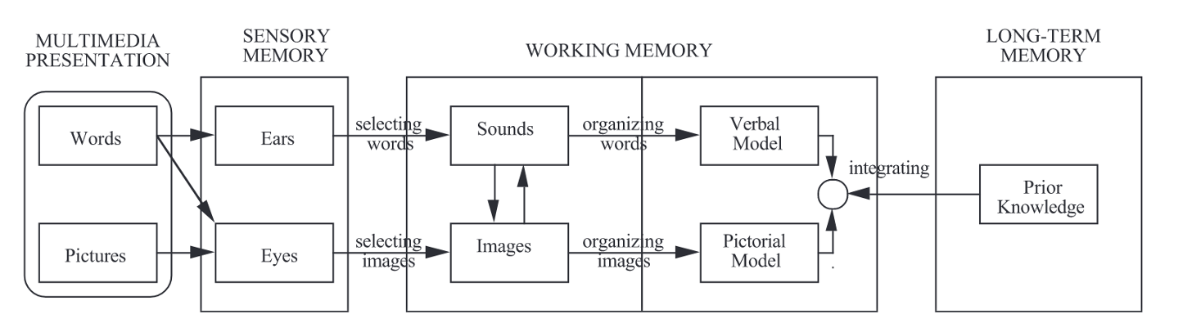
Mayer
Abbildung 1: Mayer (2019)
Notes:
Nun zu etwas Wissenschaft. Richard E. Mayer ist einer der führenden Mediendidaktikern, er hat seine 30 Jahre Forschung zusammengefasst. Zuerst aber eine kleine Erinnerung wie die kognitive Verarbeitung von Medien ablaufen könnte (nach Mayer), es unterscheidet sich leicht von Baddeley und Hitch oder Atkinson-Shiffrin (andere Gedächnismodelle). (Kurz drübergehen, auch bottom-up (link nach rechts), top-down (rechts nach links))

Slide 21
Übung
Lesen Sie in Mayer (2019) die Tabellen 3 bis 5 und die dazugehörigen Textstellen.
Besprechen Sie die jeweiligen Prinzipien.
Notieren Sie die für Sie wichtigsten Prinzipien
Notes:
Die Mehrheit der Tabelleneinträge ist selbstverständlich. Broken Windows Theorie ist auch selbstverständlich, in Realität kann es jedoch nicht so gut nachgewiesen werden.
(nach dem Lesen)
Ein Eintrag sollte aufhorchen lassen, Umgangssprache ist lernförderlich. Wie seht ihr es mit Dialekt gegenüber Standardsprache? Offiziell ist Standardsprache vorgeschrieben im Unterricht.
Mein Lieblingsergebnis aus Mayers Forschung: Sie haben analysiert welche Avatare (Gestalten in Erklärvideos) am besten funktionierten. Mädchen bevorzugten junge Lehrerinnen. Was denkt ihr was Knaben bevorzugten? … Fliegende Roboter!

Slide 22
Unterricht und Recht

Slide 24
Notes:
Ihr habt euch schon ein bisschen reingelesen in die rechtliche Thematik. Datenschutz liegt mir besonders am Herzen, darauf gehen wir noch etwas vertieft ein.

Slide 26
Notes:
Bei Datenschutz werden häufig Sachen durchmischt. Datenschutz ist sowohl ein Überbegriff wie auch das “Bauchgefühl” welches man subjektiv hat, das ist ein soziologische Seite. Datenschutzrecht ist eine juristische Frage, das DSG betrifft Privatpersonen und Unternehmen, das KDSG betrifft und beruflich, aber nicht die SuS. Wer plant in einem anderen Kanton zu arbeiten? Dort gibt es nochmals ein anderes. Datensicherheit ist für Informatiker, wie man sich technisch schützt.

Slide 27
Übung
Besprechen Sie wie Sie Ihre Daten privat und beruflich schützen.
Notes:
Passwortmanager wird wärmstens empfohlen. Wir helfen gerne beim Walk-In das aufzusetzen.
Überall wo man kann soll man 2FA nutzen. Die Zukunft werden vermutlich Fido-Sticks sein, aber Schulen hinken dort noch hinterher.
Backups sind eigentlich in der Verantwortung der Schule, aber Lehrpersonen werden nicht extra entschädigt, wenn es einen Vorfall gibt. Somit selbst machen. Empfehlung für NAS (network attached storage).
In der Schule, eine Regel: Laptop sperren sobald man seinen Platz verlässt. Diese Regel gilt auch für SuS.

Slide 28
https://forum.phbern.ch/
Notes:
Dort arbeiten auch Juristen der PH und geben richtig korrekte Antworten, die meistens lauten “es hängt davon ab”.

Slide 29
Mayer, Richard E. 2019. «Thirty Years of Research on Online Learning». Applied Cognitive Psychology 33 (2): 152–59. https://doi.org/10.1002/acp.3482.

